Slide 1




Was will ich mit meinem Wald? Strategiefindung der Waldeigentümerschaft
24. Januar 2023 Sissach

Slide 2

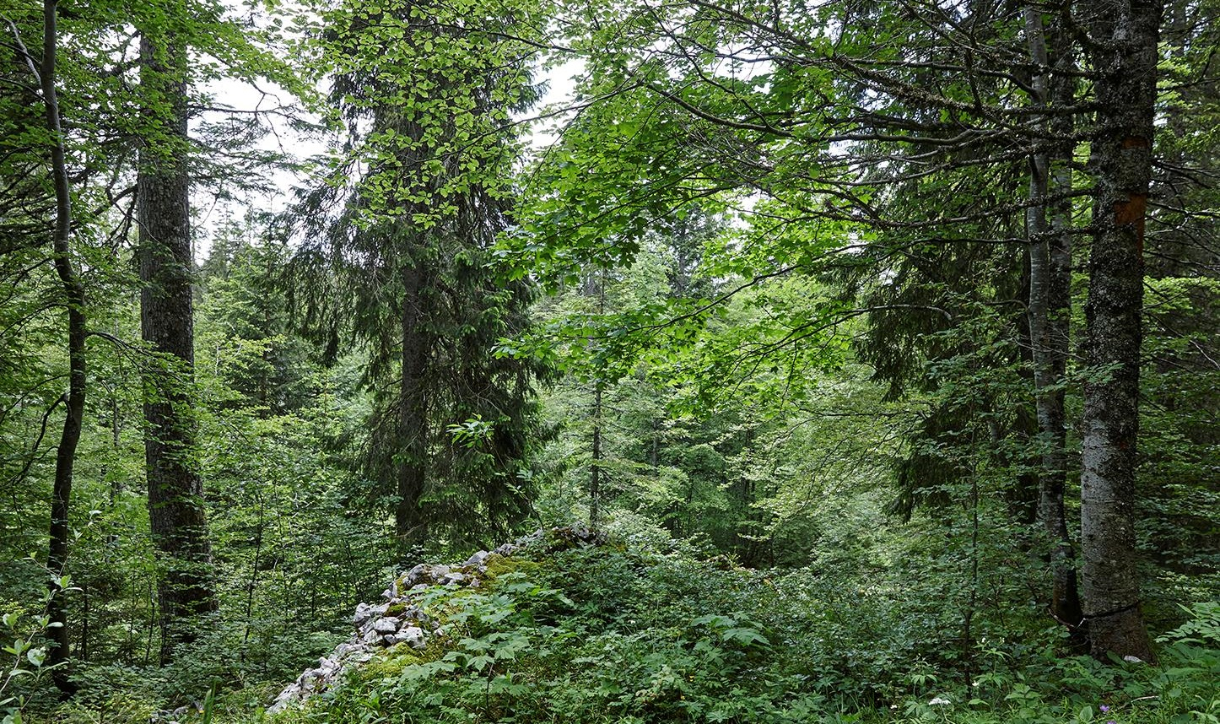
Begrüssung
Paolo Camin, Bereichsleiter Wirtschaft und Wissen

Slide 3
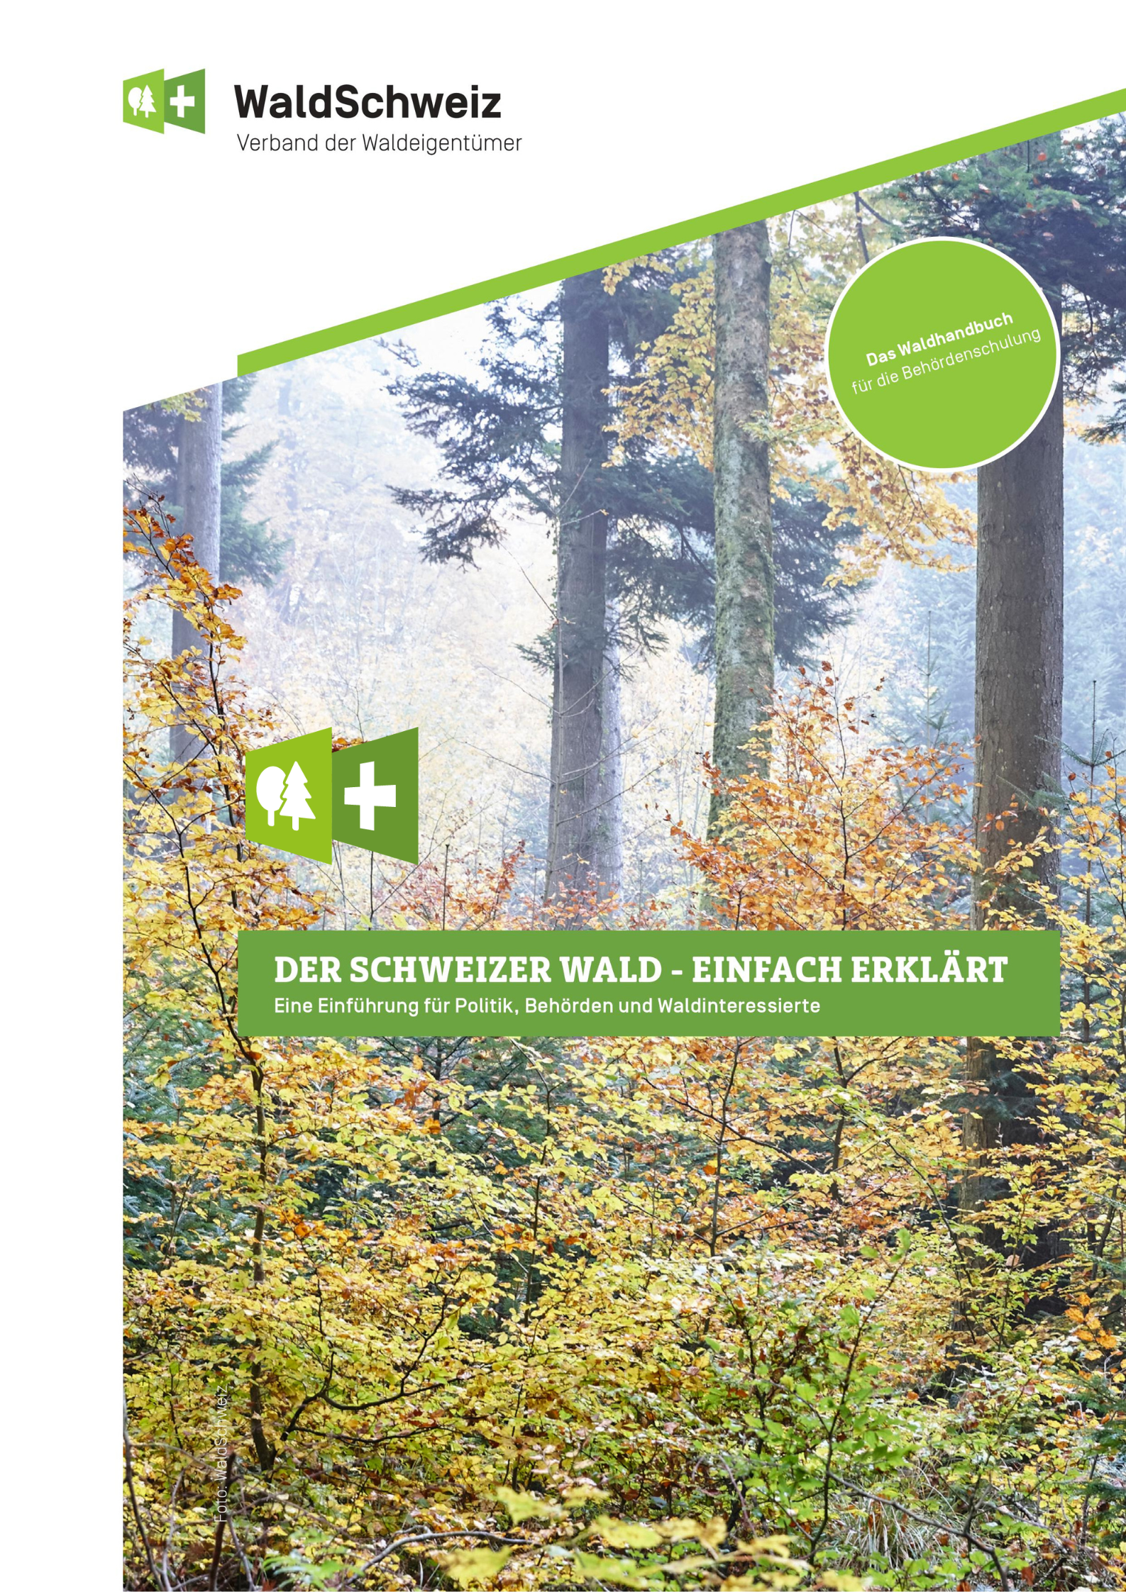

Behördenbox
www.waldschweiz.ch/behoerdenbox

Slide 4
Waldhandbuch
Der Schweizer Wald – Einfach erklärt
Zielgruppe
  Vertreter von Gemeinde- und Bürgerräten
  Vorständen von Kooperationen mit Verantwortung für das Ressort Wald
  Vorstände/Forstkommissionen in Zusammenhang mit Gemeindewaldungen, Forstbetrieben, Betriebsgemeinschaften, Zweckverbänden usw.
Ziele:
  Befähigung Waldpolitik auf lokaler Ebene umzusetzen
  Befähigung zu strategischer Führung und wirtschaftlichem Denken
  Aktivierung der Waldeigentümer zur nachhaltigen Waldbewirtschaftung, sowie Bereitstellung und Vermarktung vielfältiger Waldleistungen

Slide 5
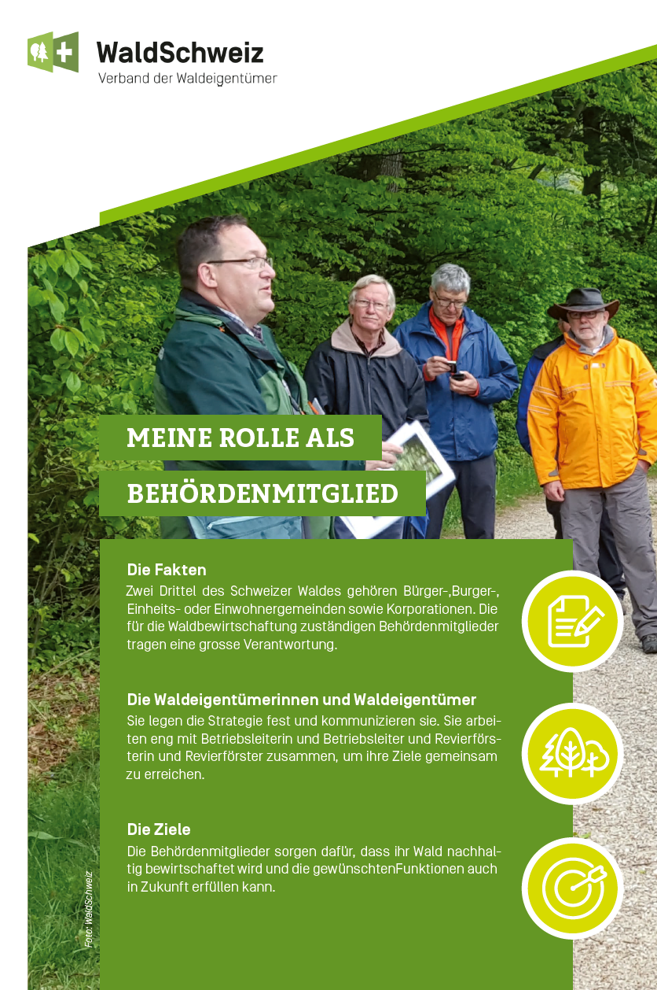
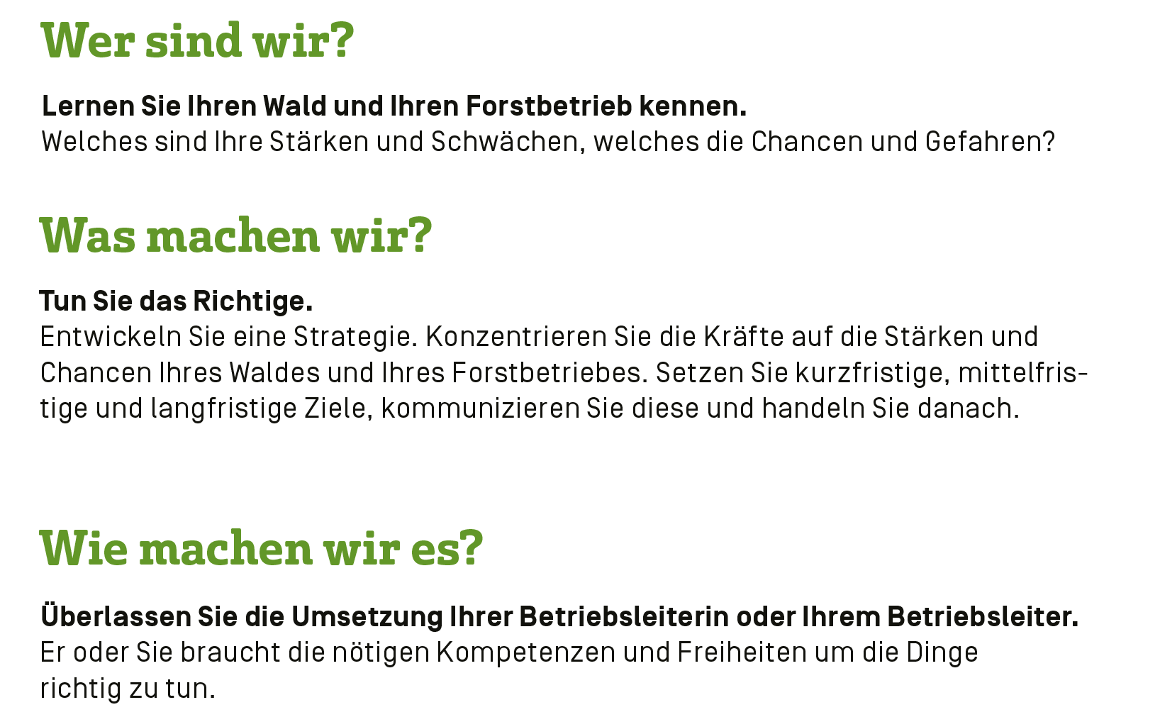
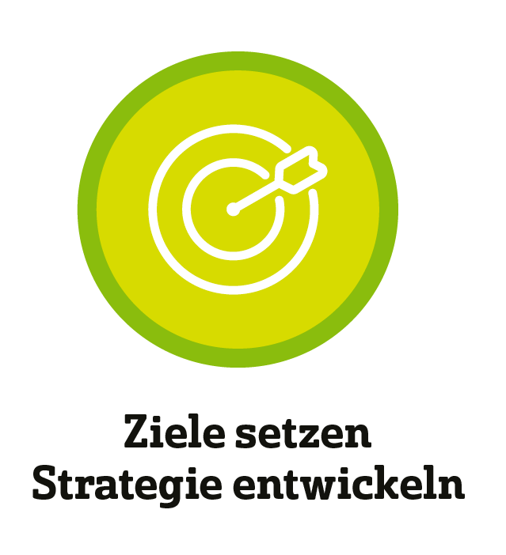
Meine Rolle als Behördenmitglied

Slide 6
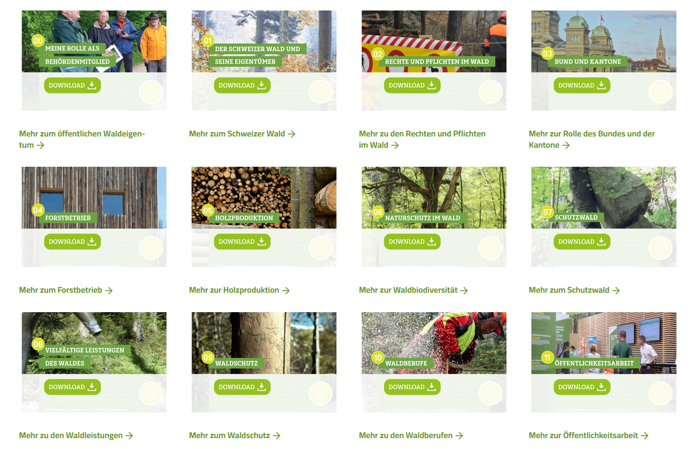
Weitere Kapitel

Slide 7
Moderation
Julian Muhmenthaler, Umweltnaturwissenschaftler ETH

Slide 8
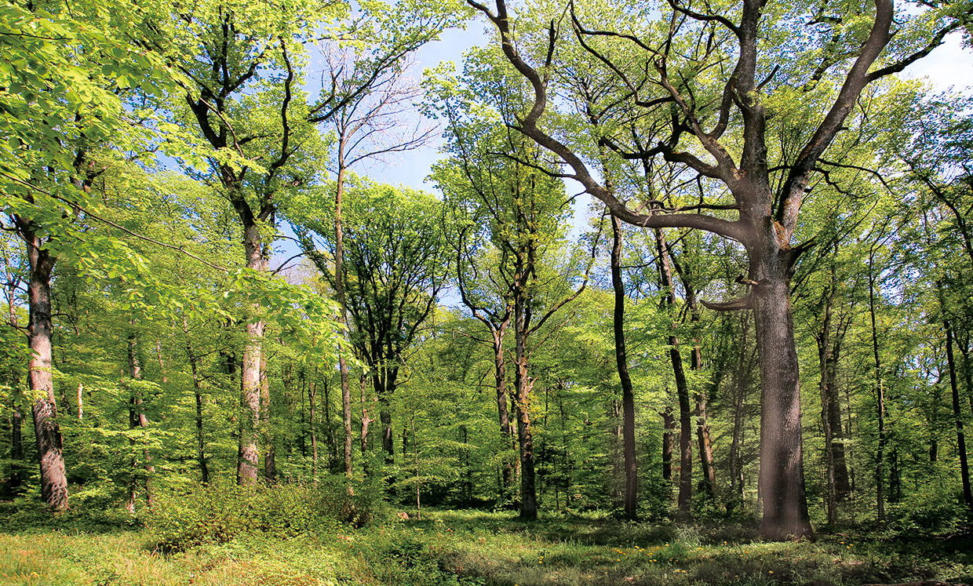
Inputreferat
Stadt Bülach

Slide 9
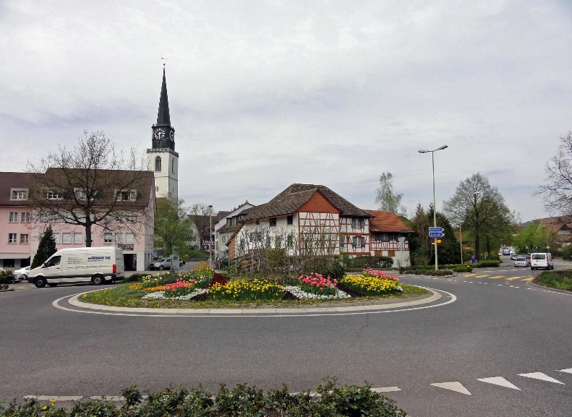
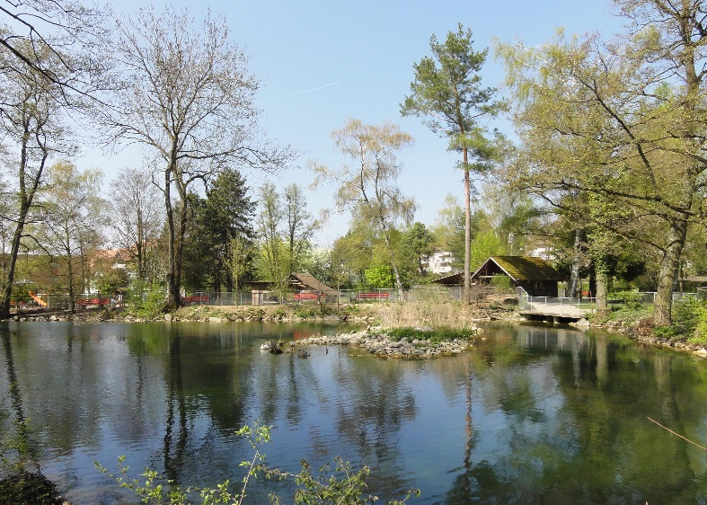
Waldbewirtschaftung im urbanen Umfeld der Stadt Bülach

Slide 10
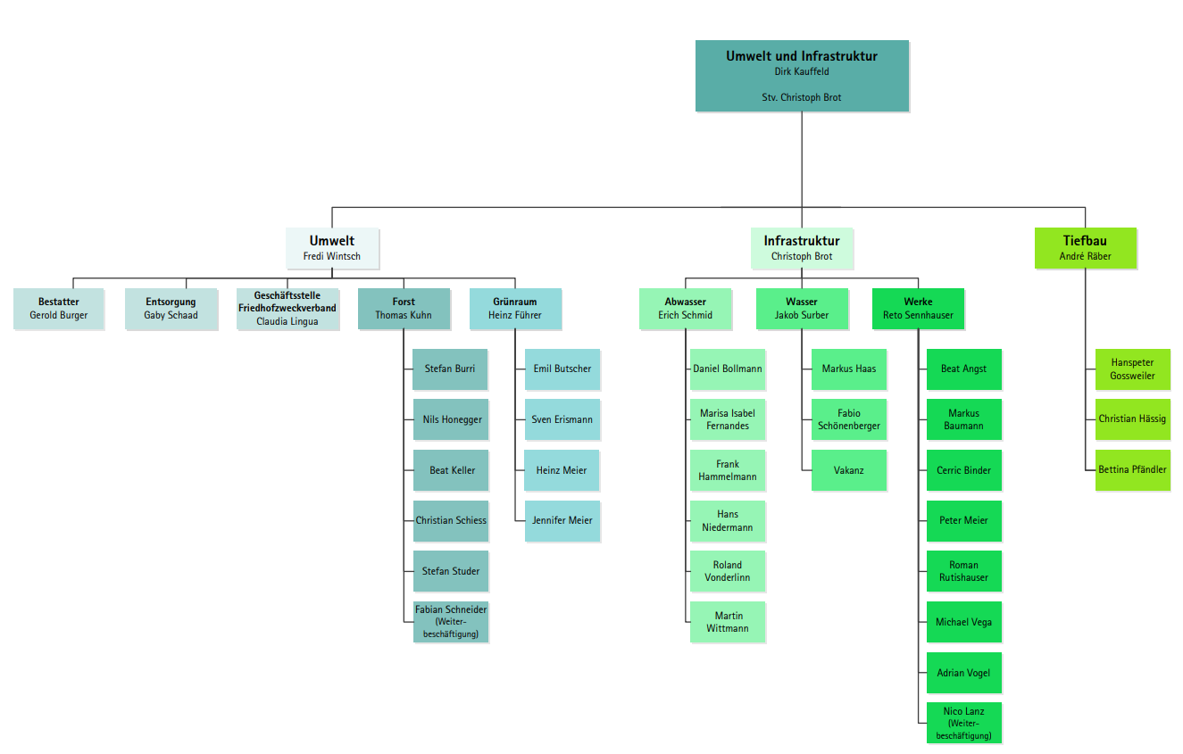
Organigramm Abteilung Umwelt und Infrastruktur

Slide 11
Organisation Forstbetrieb Bülach
Stadt Bülach
Ressortvorsteherin
Andrea Spycher
Gemeinde Höri
Ressortvorsteher
Christoph Keller (hoheitlich Aufgaben, kein Forstbetrieb)
Kreisforstamt 6
Stefan Rechberger
Revierleiter, Förster
Thomas Kuhn
Gemeinde Hochfelden
Ressortvorsteher
Stefan Bickel
Unternehmer
Forstwart Vorarbeiter
Stefan Studer
Beat Keller
Forstwart Vorarbeiter
Urs Heer
Forstwarte
Christian Schiess
Nils Honegger
Stefan Burri
Forstwart Lernende
Rico Storz
Elena Schär
Forstwart
Andi Wälle

Slide 12
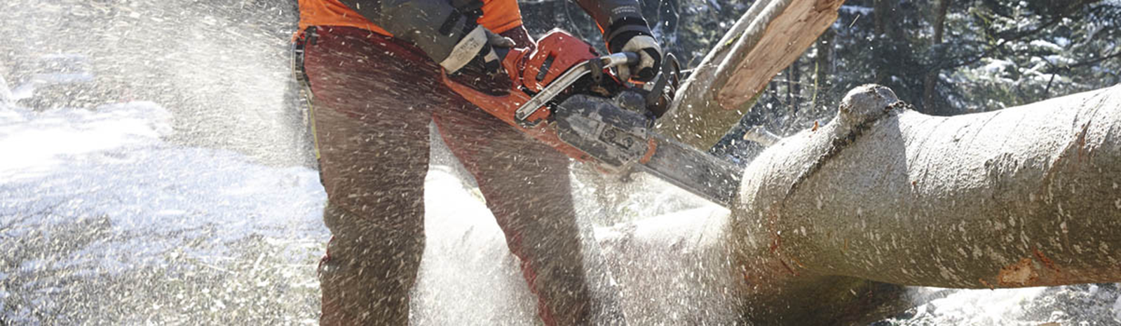
Eckdaten des Forstbetriebes
Infrastruktur
Forstwerkhof Brengspel, Forstwerkhof Hochfelden
Brennholzlager 1000 Ster
Kompostierplatz 900 m3
Schnitzellager 2000 Sm3
zweckmässiger Maschinenpark
  3 Forstschlepper, 1 Raupenschlepper, 2 Bagger, 1 Kranwagen mit Hackengerät, Div. Fahrzeuge und Maschinen

Slide 13
Waldbewirtschaftung
Der Forstbetrieb der Stadt Bülach betreut rund 920 Hektaren Wald. Diese Waldfläche verteilt sich wie folgt:
545 ha im Besitz der Stadt Bülach (4. grösste Waldeigentümerin im Kt. ZH)
154 ha im Besitz der Gemeinde Hochfelden
31 ha im Besitz der Gemeinde Höri
190 ha sind Eigentum von ca. 200 privaten Waldbesitzern
Diese Waldflächen werden zeitgemäss, naturnah und nachhaltig gepflegt. Rund 7`500 Kubikmeter Holz wird jedes Jahr genutzt. Basis der täglichen Arbeit ist wirtschaftliches, soziales und ökologisches Denken und Handeln.

Slide 14
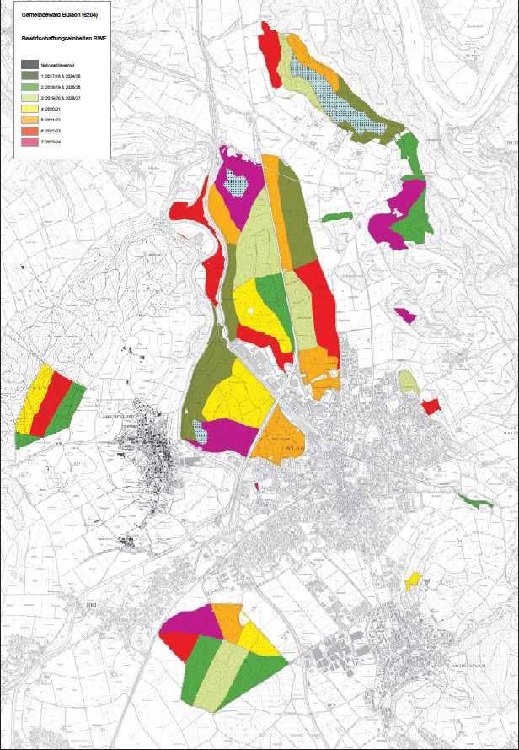
Holzernte
Holzernte mit BWE (Bewirtschaftungseinheit)
Eingriffsturnus 7 Jahre
Jährlich ca. 70 ha

Slide 15
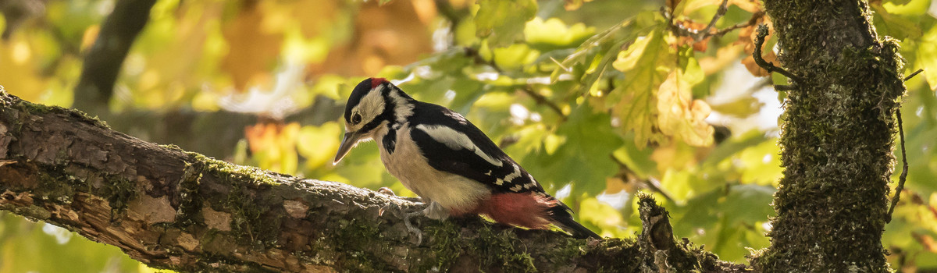
Strategie bis 1924
BP 1924, Grossmann Zitat: « Stattlich und stolz stehen noch der Eichenhochwaldrest in der Bannhalde und im Rüteli, fast wie ein Zeuge aus grauer Vorzeit, ein kümmerlicher Rest einstigen Eichenreichtums einer kurzsichtigen Gemeinde. Für die heutige Generation besteht die moralische Pflicht diesen Hochwald zu reservieren, bis wieder andere Eichenbestände da sind, um auch kommenden Generationen einen Begriff zu geben was einst vorhanden war.
Wie mochte es noch ausgesehen haben, als 170 ha d.h. die Hälfte des Hardes Eichenwald waren, wie anno 1817. Auch der Strassberg war bis 1818 Eichenwald. Göthe erwähnt in seiner Schweizerreise vom Jahre 1797 den Eichenwald im Hard bei Bülach. Aber schon 1852 waren es noch 102 ha: 1878, 41ha: 1898, 27ha und heute (1924) sind es deren noch 10 ha die von verschwundener Pracht zeugen.
In den 1870er Jahren ging es mit dem Eichenschlag besonders arg zu, als die Eichenwälder im nimmersatten Rachen der Eisenbahnen verschwand und als in einem einzigen Jahr 1876, 31`500 Franken aus Eichen gelöst wurden.
31`500 (1876)----heute ca, 800`000 Sfr

Slide 16
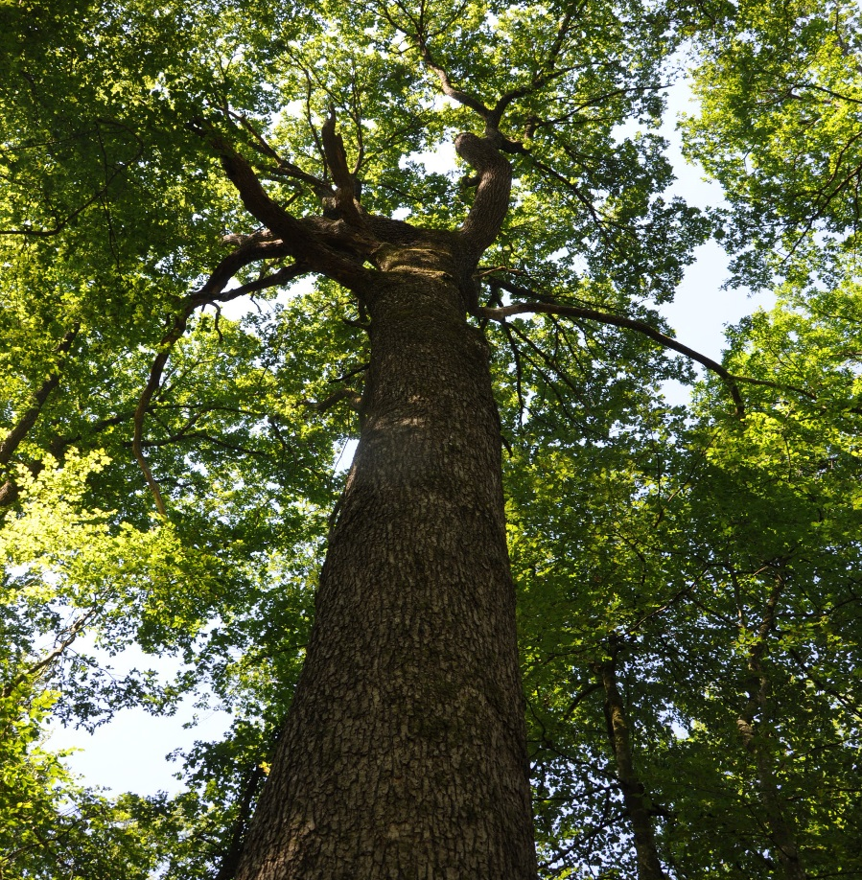
Strategie nachhaltige Bewirtschaftung
1957 wurde vom Gemeinderat mit Präsident Albert Gattiker beschlossen, 170 ha Eichenwald wieder herzustellen. Dieses langfristigen Ziel wurde ca. 1990 erreicht.
2018 , 201.5 ha eichenreiche Waldbestände. 1% Jungwuchs / Dickung, 17% Stangenholz, 10% Baumholz, 72% stufige Baumholzbestände.
Ziel: Jährlich 1 ha Eichenwald verjüngen (Pflanzung Trupp, Saat)
Umtriebszeit: 240 Jahre, Zieldurchmesser: 1m +
Produkte im Eichenwald:
Eichenholz ( Furnier, Küferholz, Schwellen, Pfahlholz)
Biodiversität (Förderbeiträge Kanton)

Slide 17
Politik in der Stadt Bülach
Stadtrat mit 7 Stadträten
  Jeder Stadtrat hat eine Abteilungen in seiner Verantwortung
Parlament mit 28 Mitgliedern
  Parlamentarier haben Einsitz in eine der 4 Fachkommissionen oder in die RPK (Abteilung Umwelt und Infrastruktur FK IV)
  Fachkommissionen überprüfen die Leistungen und Wirkungen der betroffenen Produktegruppen, die Globalbudgets und die dazugehörigen Jahresberichte.

Slide 18
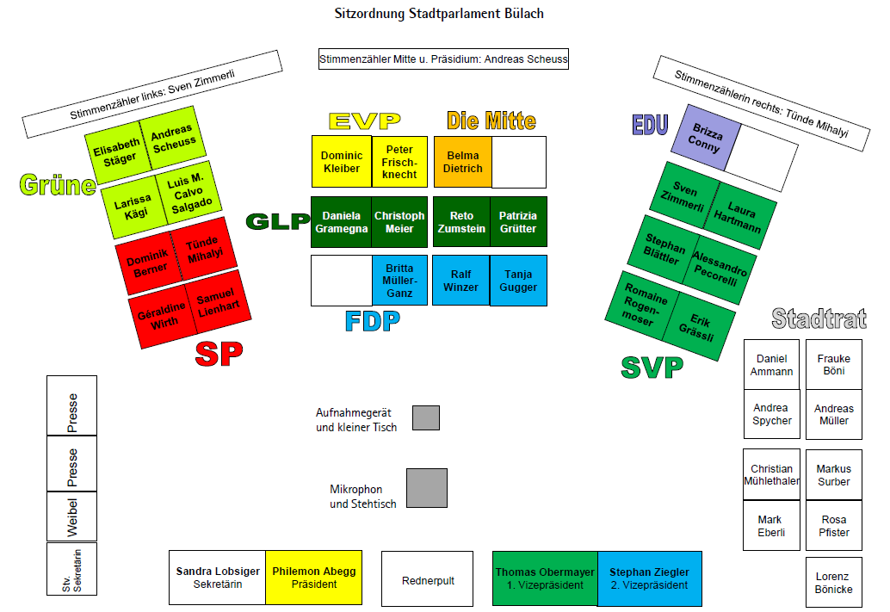
Heutige Strategie und Politik Stadt Bülach

Slide 19
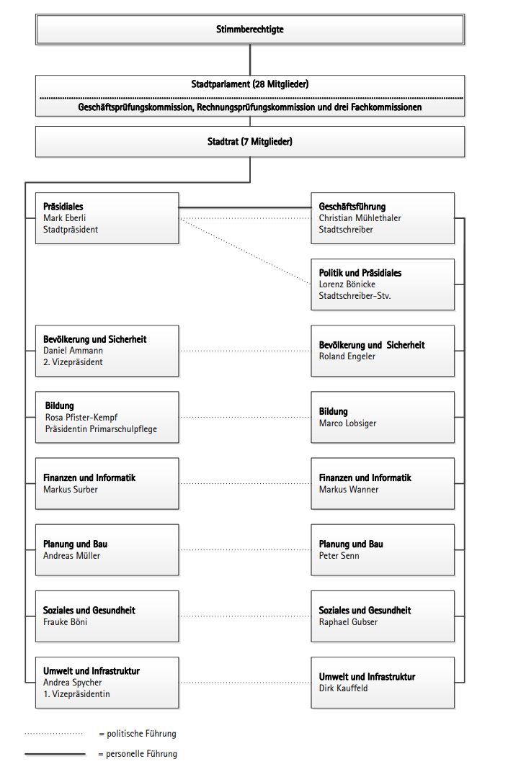
Organisation Stadt Bülach

Slide 20
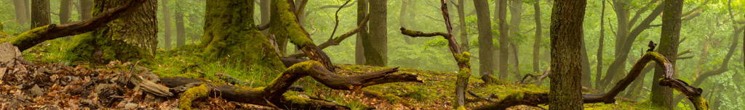
Politische Führung WoV (Wirkungsorientierte Verwaltungsführung)
Kundenorientierung: Die Verwaltung versteht sich als Dienstleistungsunternehmen, das die Bedürfnisse der Kundinnen und Kunden in den Vordergrund stellt.
Outputsteuerung: Der Fokus liegt auf Effektivität und Effizienz in der Aufgabenerfüllung.
Unterscheiden in politische und betriebliche Führung: Die Politik ist verantwortlich für die strategische Ausrichtung, Leistungsaufträge, Zielvorgaben und deren Effektivität. Die Verwaltung ist zuständig für eine kundenorientierte und effiziente Umsetzung

Slide 21
Produktgruppe LF-01 Forstbetrieb
Wichtigste rechtliche Grundlagen
Bund
Bundesgesetz über den Wald (Waldgesetz, WaG vom 4. Oktober 1991)
Kanton
Kantonales Waldgesetz (KaWaG vom 7. Juni 1998)
Waldentwicklungsplan für die Region Bülach
Inventar der Waldstandorte mit naturkundlicher Bedeutung 1998
Kantonale Verordnung über den Heimatschutz und über kommunale Erholungsflächen vom 20. Juli 1977
Kantonales Gesetz über den Bau und Unterhalt der öffentlichen Strassen (Strassengesetz vom 27. September 1981)
Kantonales Gesetz über die Förderung der Landwirtschaft (Landwirtschaftsgesetz) vom 2.9.1979
Stadt
Betriebsplan 2017 - 2026 über den Stadtwald Bülach (genehmigt durch den Stadtrat im 2018)

Slide 22
Merkmale der Produktgruppe
Kernaufgaben in dieser Produktgruppe ist die Nutzung des Waldes im Sinne der Nachhaltigkeit (so viel Nutzen wie nachwächst) und das Bereitstellen eines naturnahen, attraktiven und vielfältigen Naherholungsgebietes für die Stadt Bülach.
Folgende Bereiche sind in dieser Produktgruppe zusammengefasst:
Wald
Die Gesamtwaldfläche beträgt 650 ha. 540 ha sind im Besitze der Stadt Bülach und 110 ha sind Privatwald. Sie wird angemessen in Erholungswald, Wirtschaftswald und Naturschutzwald aufgeteilt.
Grünanlagen und Landschaft
Es ist unser Ziel, die Grünanlagen durch gezielte Pflege als attraktive Lebensräume zu erhalten und den verschiedenen Bedürfnissen der Besuchergruppen gerecht zu werden. Naturschutz wird sehr unterstütz und es herrscht eine gute Zusammenarbeit mit dem Naturschutzverein. Für die Landwirtschaft sind wir Koordinator im Vernetzungsprojekt.
Dienstleistungen für interne Kunden
Als interne Kunden gelten alle Abteilungen und/oder Bereiche der Stadtverwaltung Bülach.
Dienstleistungen für externe Kunden
Kunden, welche nicht zur Stadtverwaltung zählen, werden als externe Kunden bezeichnet.

Slide 23
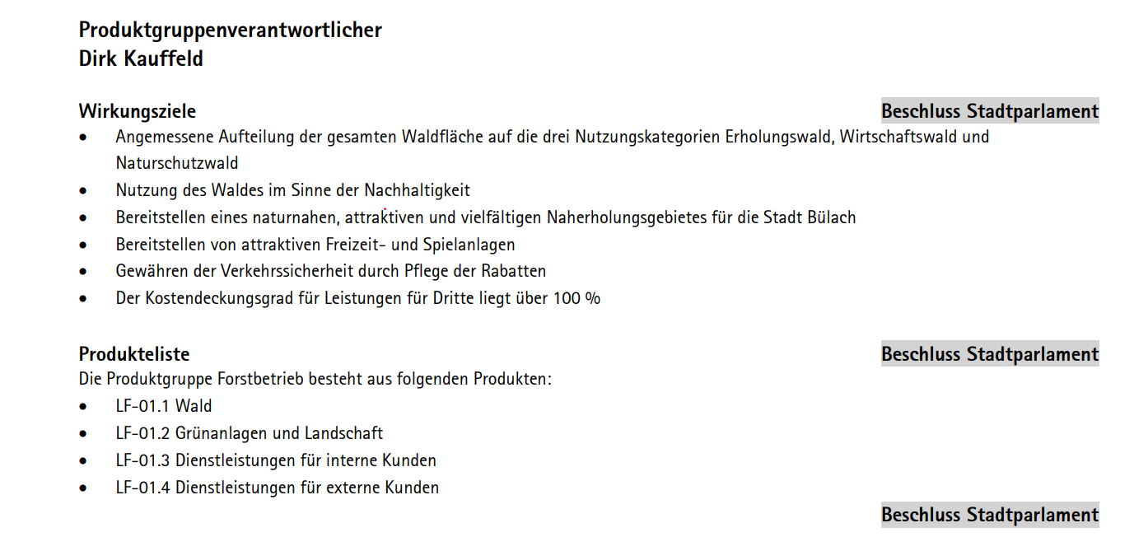
Wirkungsziele

Slide 24
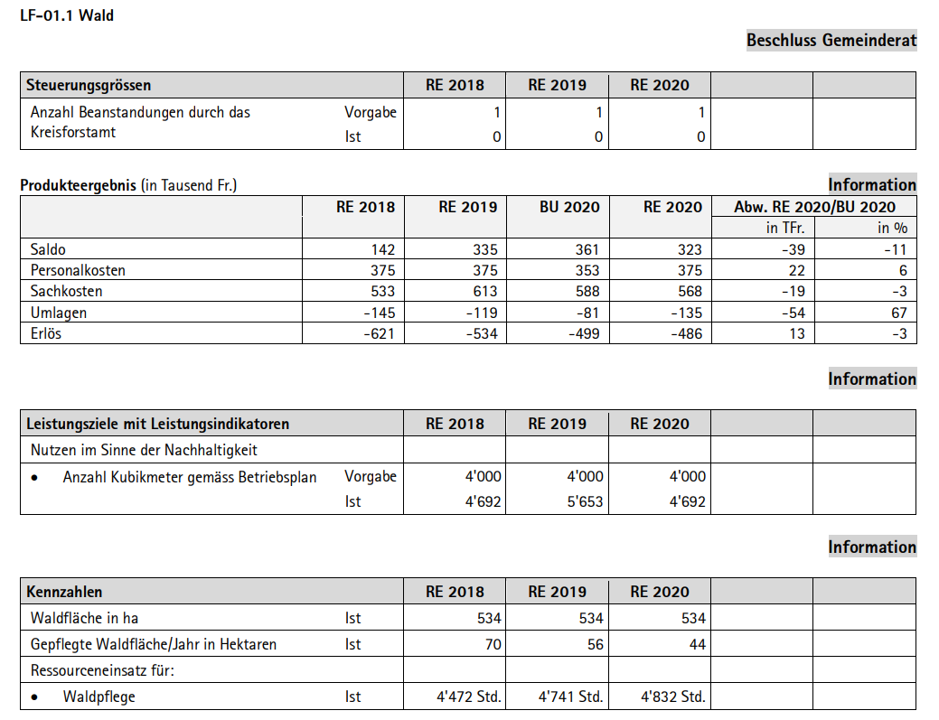
Steuergrössen Politik

Slide 25
Abgeleitete Strategie im Betriebsplan
Die Zielsetzung des Forstbetriebes in Bezug auf den Stadtwald hat weitgehend Bestand und entspricht in vielen Punkten derjenigen der Vorperioden Die Produkte und Dienstleistungen des Forstbetriebes Bülach sollen nach den folgenden Grundsätzen hergestellt werden:
Nutzung des Waldes im Sinne der Nachhaltigkeit
Ausreichende Menge und Qualität an Verjüngung und Zukunftsbäumen inkl. der Eiche sicherstellen.
Waldbehandlung mit 7 jährigem Eingriffsturnus in Bewirtschaftungseinheiten.
Bewirtschaftung nach dem Prinzip des Dauerwaldes, wo dies mit den zu erzielenden Produkten vereinbar ist.
Förderung der Baumartenvielfalt und Strukturvielfalt im Sinne einer langfristigen Risikoreduktion.
Bereitstellen eines naturnahen, attraktiven und vielfältigen Naherholungsgebietes für die Stadt Bülach.
Intensivierung des Unterhalts der Waldstrassen.
Führung des Forstbetriebes als modernes Dienstleistungsunternehmen.
Unternehmerisches Handeln zur Erzielung eines hohen Kostendeckungsbeitrages.
Laufende Aus- und Weiterbildung des Personals.
Zertifizierung von Wald und Holzprodukten.

Slide 26
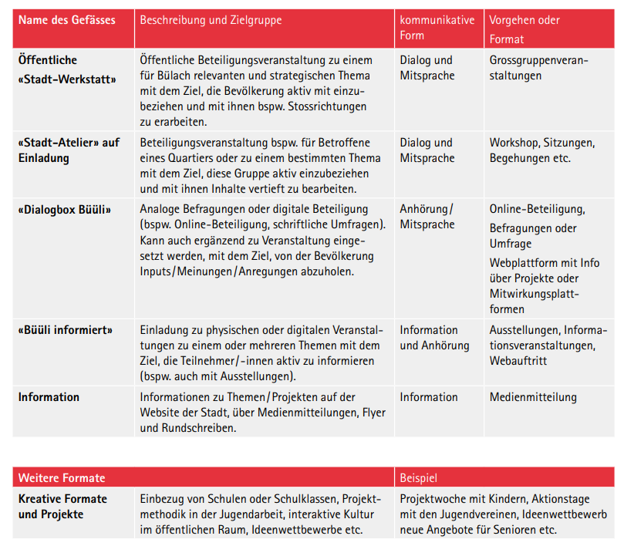
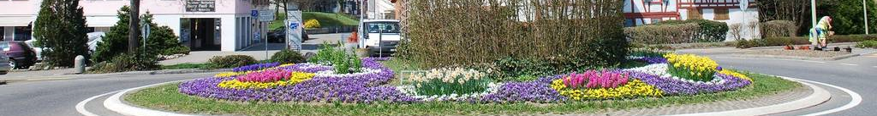
Partizipation Stadt Bülach

Slide 27
Bedürfnisse im urbanen Raum
Mehr Biodiversität
Mehr Bäume
Stadtklima verbessern
Attraktive Erholungsräume
Mehr Grün

Slide 28
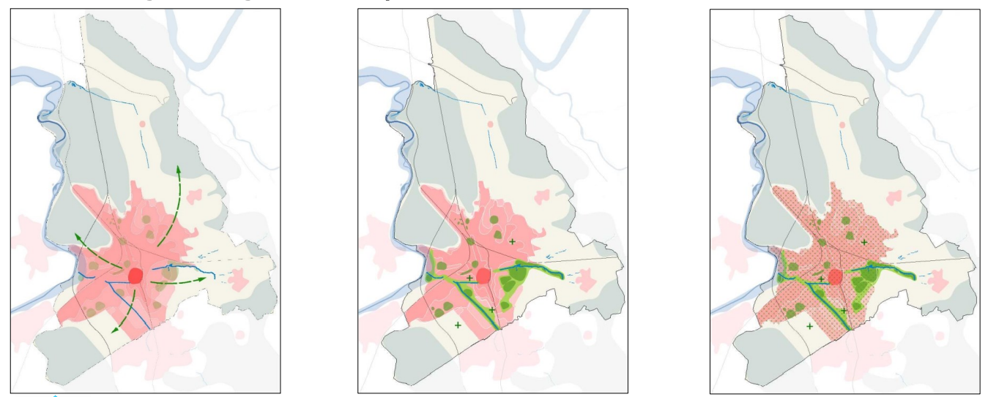
Grün -& Freiraumkonzept
A. Stadtnahe Landschaft aktivieren
B. Bestehende Grün- und Freiräume aufwerten und neue schaffen C. Durchgrünung Stadtkörper stärken

Slide 29
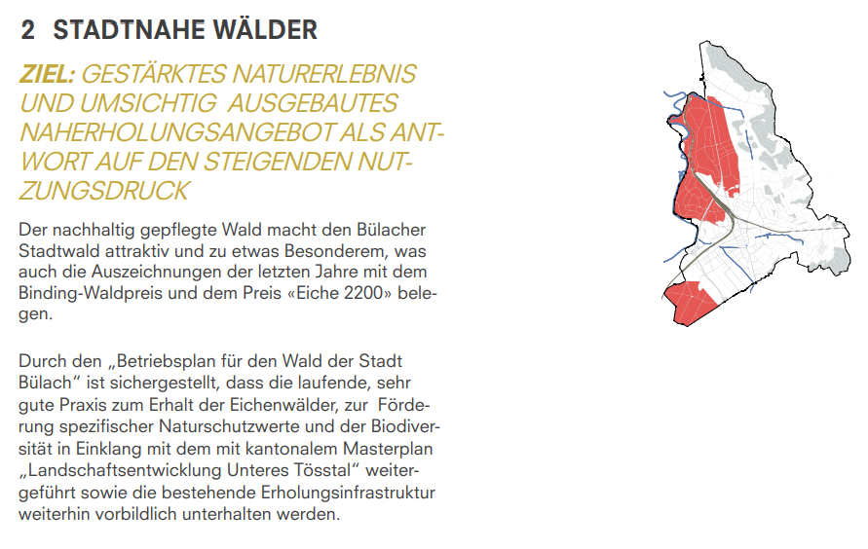
Handlungsfeld Stadtnahe Wälder

Slide 30
Perlen der Erkenntnis
Naherholungsgebiet Wald wird im urbanen Raum wichtiger
Mitsprachemöglichkeiten werden genutzt und fördern das Wohlwollen, in Politik und Verwaltung
Holzproduktion wird von der Bevölkerung (Waldbesitzer) als untergeordnet beurteilt

Slide 31
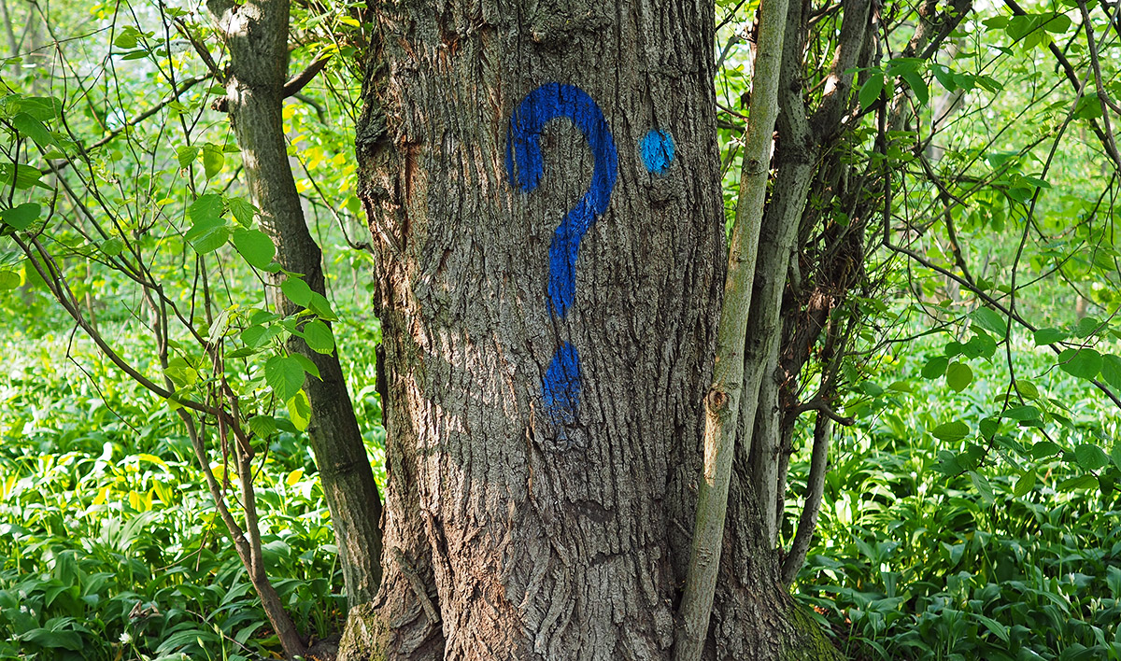
Fragen

Slide 32
Herzlichen Dank für die Aufmerksamkeit

Slide 33
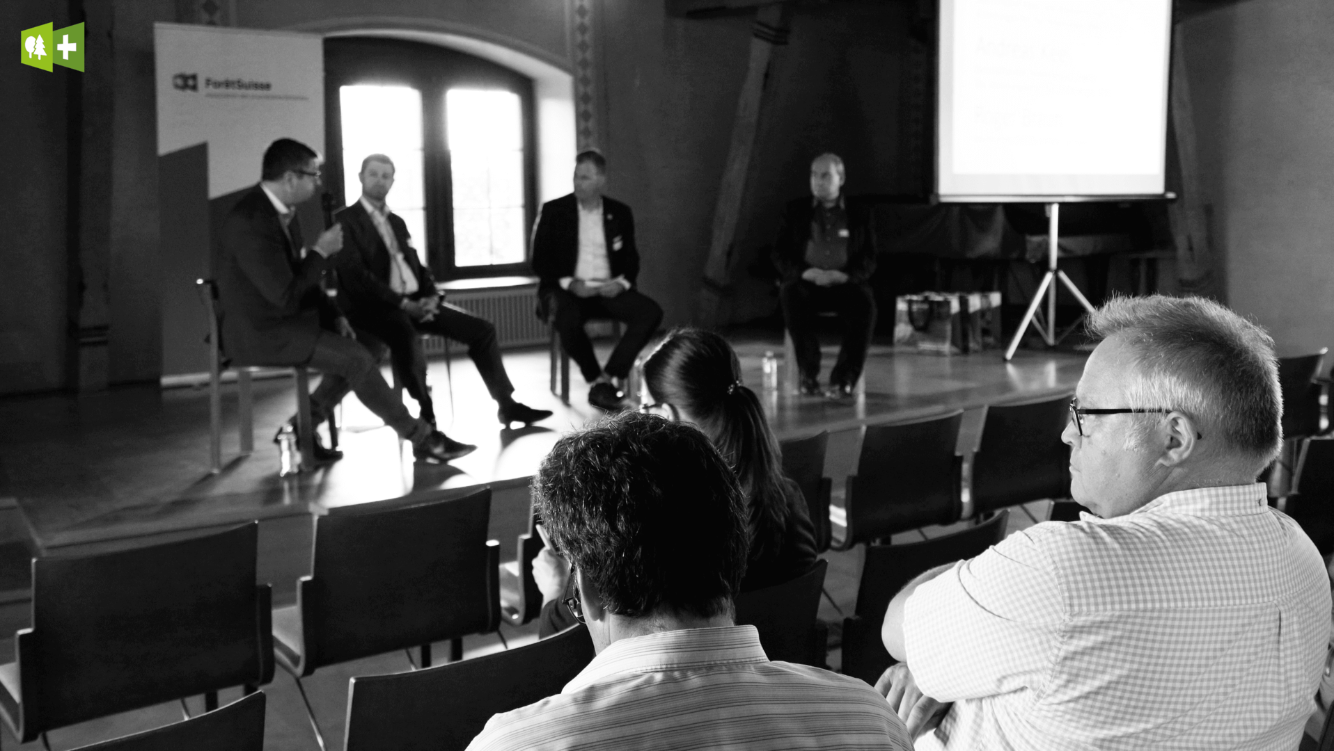
Podiumsdiskussion
Moderation: Julian Muhmenthaler

Slide 34
Andrea Spycher
Stadträtin Stadt Bülach,
Ressort Umwelt und Infrastruktur
Alex Arnet
Leiter Sektion Waldbewirtschaftung,
Kanton Aargau
Stefan Probst
Betriebsleiter Zweckverband Forst Mittleres Gäu

Slide 35


Nächste Veranstaltungen
17. Mai 2023, Solothurn
Weiterbildung «Neue Herausforderungen bei der Holzvermarktung»
In Zusammenarbeit mit der fowala
7. Juni 2023, Bellinzona
NetzwerkWald und Fachtagung zum Thema «Die forstlichen Herausforderungen von morgen – auf der Alpensüdseite bereits Realität!»
In Zusammenarbeit mit dem Schweizerischen Forstverein, der Sezione forestale des Kantons Tessin, der WSL Cadenazzo, Federlegno und BoscoTicino

Slide 36

www.netzwerkwald.ch

